Slide 1
Eine Patientin mit Ulcera

Slide 2
86-jährige Patientin mit zunehmenden Schmerzen bei bekannten Ulcera pedis sin. Gehstrecke eingeschränkt.
Typ 2 Diabetes unter OAD-Therapie, diabetische Polyneuropathie, Hypercholesterinämie, Depressio
Bestehende Medikation:
Amlodipin 5mg 1-0-1
Jardiance 10mg 1-0-0
Janumet 50/1000mg 1-0-1
Atorvastatin 40mg 0-0-1
Donezepil 5mg 0-0-1

Slide 3
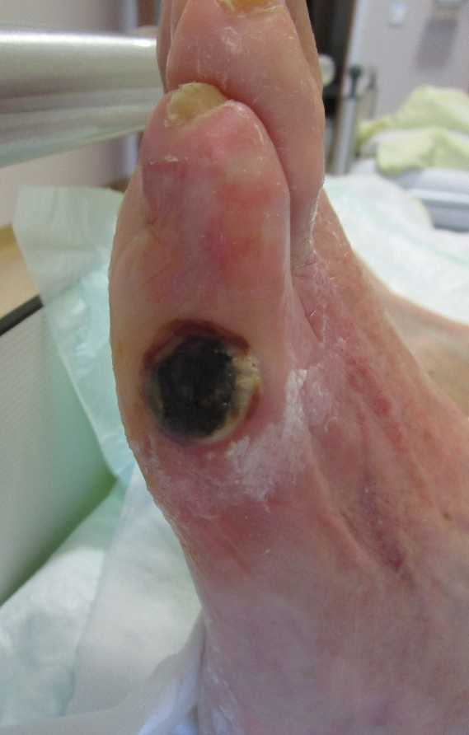
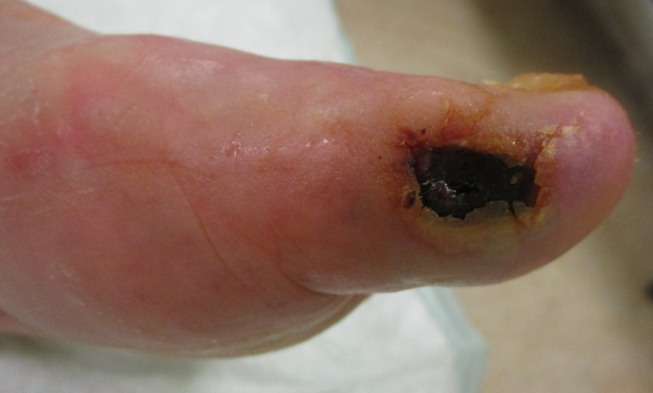
Lokalbefund: massive Umgebungsrötung, Schwellung und Überwärmung an der GZ und Kleinzehenballen mit gelblich- nekrotischen Belägen
Kühle Füße bds.
BILD

Slide 4
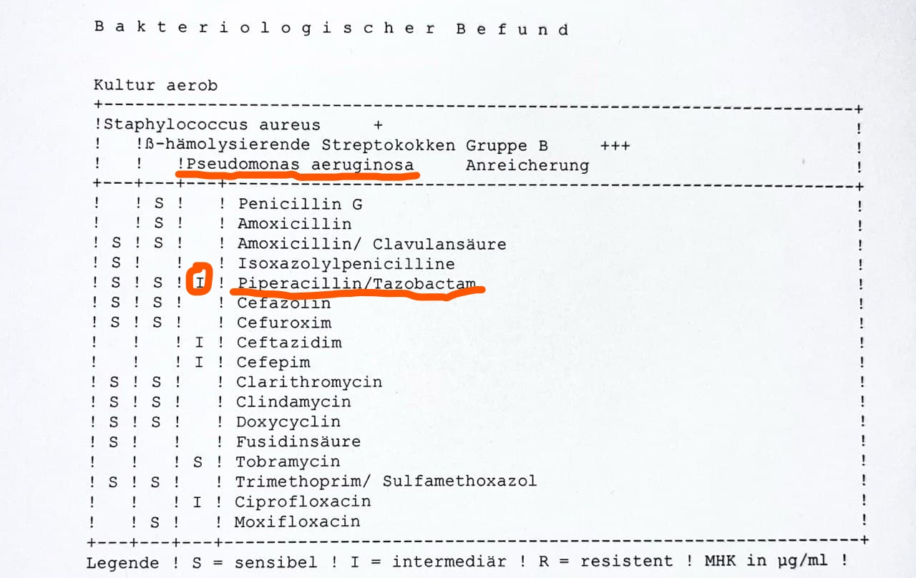
Befunde: Labor: CRP leicht erhöht
Ulcus-Abstrich: Staph. aureus, auf alles sensibel; ABER: zuletzt multiresitenter Pseudomonas

Slide 5
Bei Wundinfekt (von chron. Ulcera) oft keine systemischen Infektzeichen
Klinische Zeichen eines Wundinfekts:
Wallartig aufgeworfene Wundränder
Lokale Rötung, Überwärmung,
Schmerzen
vermehrte Sekretion
Foetor
CAVE: Wunden immer besiedelt! Ohne klinische Zeichen kein Abstrich sinnvoll!
Problemkeime bleiben meist bestehen

Slide 6
Wundinfekt; vorbekannter Problemkeim:
-> Tazonam 4,5mg 4xtgl.
-> Weitere Abklärung

Slide 7
Äthiologie von Ulcera
Venöse Ulcera
Ischämie-bedingte Ulcera
Diabetische Ulcera

Slide 8
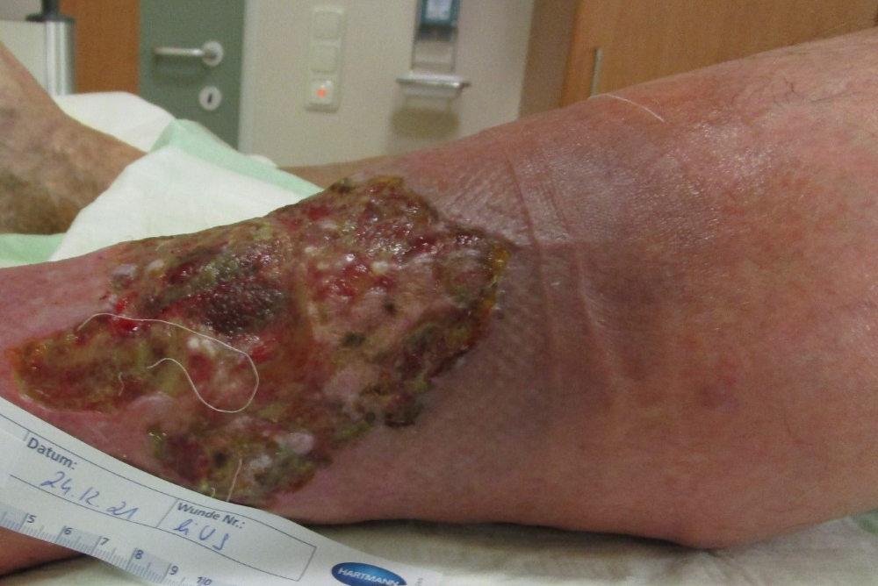
Venöse Ulcera
-Posthrombotisches Syndrom
-Varizen
-> Anamnese: Z.n. TVT? Familiäre Varikositas bekannt? Bei Stehen, Sitzen
-> Status: Hyperigmentierte Haut , Ödeme, Ulcera im distalen USCH oder im Knöchelbereich
-> Diagnostik: ven. Duplex oder ascend. Phlebographie

Slide 9
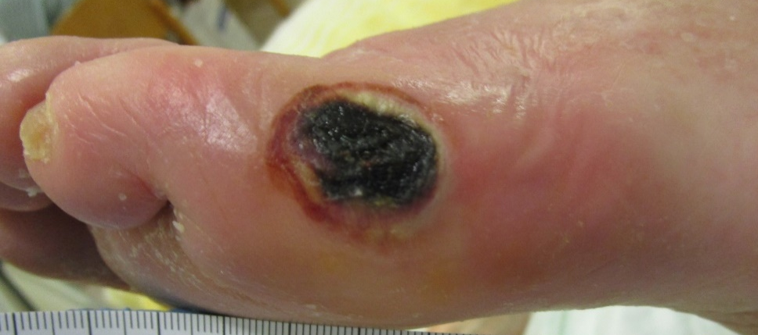
Ischämie-bedingte Ulcera
-pAVK IV
-> Anamnese: verkürzte Gehstrecke, beim Bergaufgehen oder beim Hochlagern des Beins; „Gefäßpatient“ – KHK oder ACI-Stenosen bekannt
-> Status: kühle UEx, Pulse schlecht/nicht tastbar, Ulcera an Akren („letzte Wiese“), Nagel-/Hautdystrophie
-> Diagnostik: ABI, arterieller Duplex, CT-/MR- Angio, evtl. PTA

Slide 10
Diabetische Ulcera
Durchblutungsstörung
Polyneuropathie
-> Anamnese: bekannter (langjähriger) DM, Gefühlsstörungen an Fußsohlen
-> Status: Ulcera an Druckstellen oder nach banalen Verletzungen mit Wundheilungstörung, Charcot-Fuß
-> Diagnostik: HbA1c, evtl. Neuro-Status (Temperatur und Vibration)

Slide 11
Unsere Pat.:
Bekannter langjähriger Typ 2 Diabetes – HbA1c = 7.9%
Bekannte diabet. PNP
Ulcera an Akren und Druckstellen
Füße bds. kühl, li>re
Welche Form?

Slide 12
Unsere Pat.:
Bekannter langjähriger Typ 2 Diabetes – HbA1c = 7.9%
Bekannte diabet. PNP
Ulcera an Akren und Druckstellen
Füße bds. kühl, li>re
-> diabetisch, evtl. + ischämisch?
Welche Form?

Slide 13
Diagnostik:
ABI (=ankle-brachial-pressure index):
$\frac{RR am Arm}{RR am Bein}$ Ratio <0,9 oder > 1,4 – Hinweis auf pAVK
-> Pat.: ABI=0,8
MR-Angio:
-> re.: A. tibialis post. + A. dorsalis pedis verschlossen
-> li.: A. tibialis ant. multiple Verschlüsse +A. tibialis post. proximal verschlossen

Slide 14
Diagnostik:
ABI (=ankle-brachial-pressure index):
$\frac{RR am Arm}{RR am Bein}$ Ratio <0,9 oder > 1,4 – Hinweis auf pAVK
-> Pat.: ABI=0,8
MR-Angio:
-> re.: A. tibialis post. + A. dorsalis pedis verschlossen
-> li.: A. tibialis ant. multiple Verschlüsse +A. tibialis post. proximal verschlossen
-> Stent-PTA links

Slide 15
Therapie:
AB: Tazonam 4,5g 4xtgl. (lokale Infektzeichen, Pseudomonas)
PTA: A. tib. ant. bis A. dorsalis pedis -> postinterventionell gutes Perfusionsergebnis
-> T-ASS 100mg 1-0-0
Schmerztherapie:
-> Novalgin Tr 4x30gtt, Mexalen 500mg 1-1-1, Hydal Ret. 4mg 1-0-1, Hydal 1,3mg bei Bedarf
+Lokaltherapie!

Slide 16
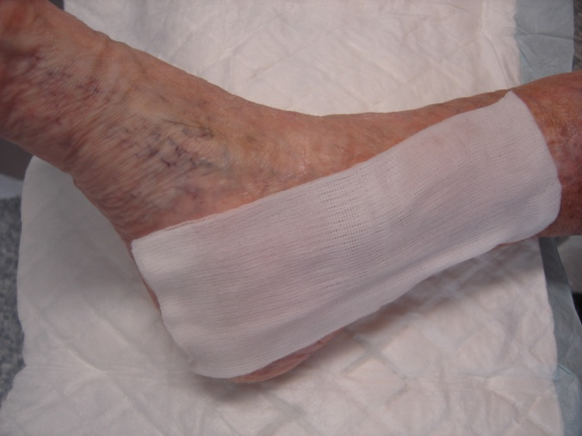
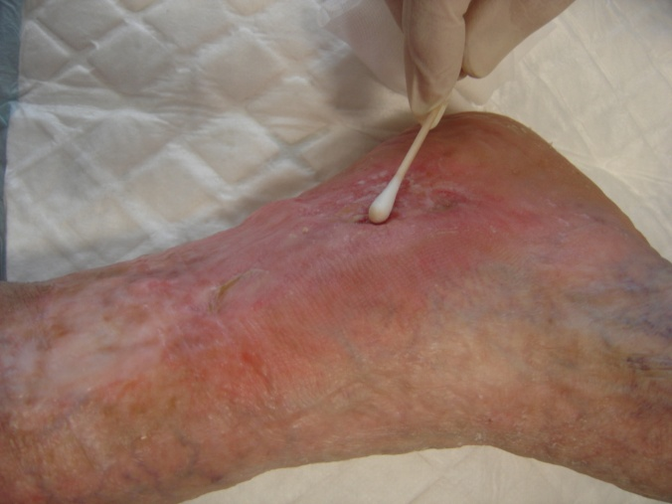
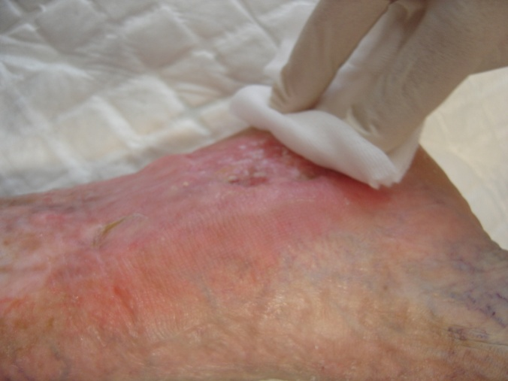
Verbandswechsel I
Entfernen des alten Verbands
evtl. unter Befeuchten mit NaCl
Feuchter Wundumschlag mit NaCl
Bakt. Abstrich
Wundreinigung – mit Antiseptika
- Granudacyn: für 5-10min einwirken lassen
- Octenisept Lsg: bei Infekten mit Problemkeimen, für 2 min einwirken;
nie in Wundhöhlen! Macht sonst Nekrosen!
Trocknen Lassen + evtl. Abtragen von Belägen oder Nekrosen
2
2b
3

Slide 17
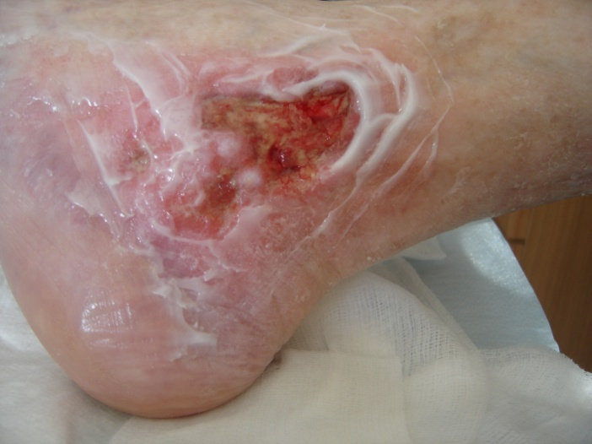
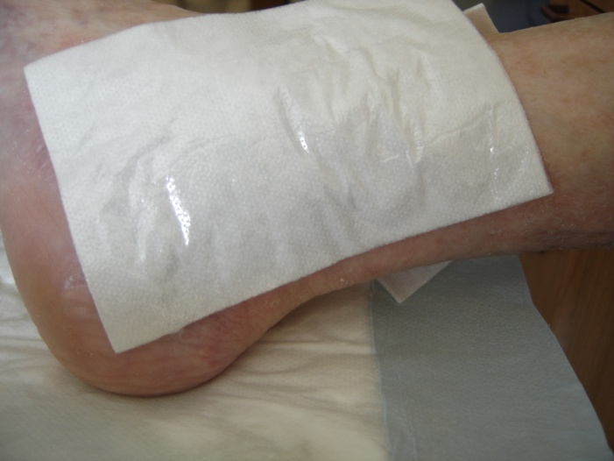
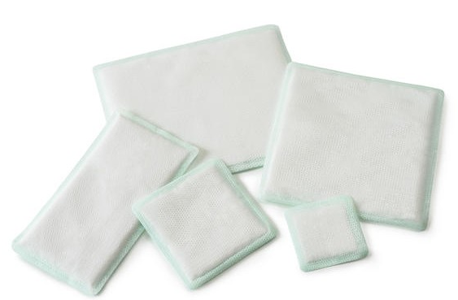
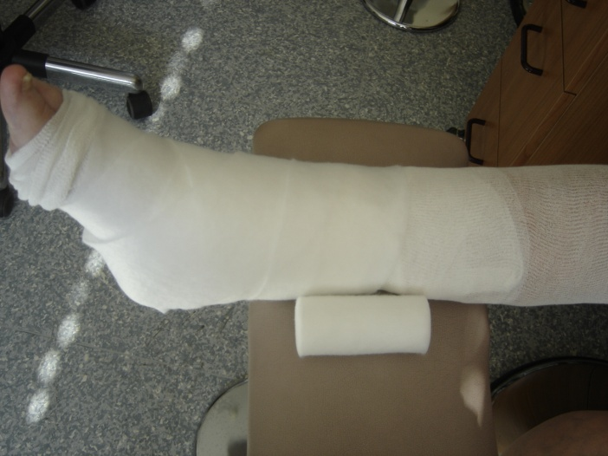
Verbandswechsel II
Wundumgebung:
- wenn gerötet: Nersiona/Clotrimazol/Ultralip oder Travogen/Travocort
- wenn bland: Harnstoff/Thesit oder Exicipial Lipolotio
Verbandsstoffe: - siehe nächste Folie
Saugstoffe = Superabsorber: bei stark sezernierenden Ulcera
- Resposorb Super
- Curea P1
- Cutimed Sorbison Sachet – besonders groß
Mullkompressen+ Bandagen: IMMER! Fördert Wundheilung!
Klasse II Kompression außer bei pAVK (oder Schmerzen) – max. Klasse I
4
5
5b
6

Slide 18
Verbandsstoffe for Dummies
Trockene Wunde vs. Feuchte Wunde

Slide 19
Verbandsstoffe for Dummies
Trocken, nicht sezernierende Wunde Revamil Gel + Melolite + fördert Wundheilung + wirkt antimikrobiell, gut bei Infekten oder Belägen bei feuchten Wunden – rinnt weg evtl. brennende Schmerzen! Flaminal Hydro + Melolite + keine Schmerzen weniger reinigend | Feuchte, sezernierende Wunde Aquacel + saugt Sekret auf 2. Aquacel Ag (mit Silber) + bessere antibakterielle Wirkung – bei Wundinfekten

Slide 20
Lokaltherapie bei Pat.:
Nach (vergeblicher) Nekresektomie:
- Octenisept zur Wundreinigung
- Nerisona/Clotrimazol/Ultralip für Wundumgebung
- Revamil Gel + Melolite
- 1 Rosidal K Bandage
(- Harnstoff/Thesit zur Hautpflege)

Slide 21
Ausgang Pat.:
Normalisierte Entzündungsparameter, klinische Entzündungszeichen rückläufig, Schmerzzustand gut kompensiert
-> Entlassung in stabilem AZ

Slide 22
Quellen:
Dermatologie, Klinikum Wels-Grieskirchen
Vortrag Wundmanagement Interdisziplinäre Wundgruppe Klinikum Wels-Grieskirchen, Dr. Thomas Berger, Dr. Gernot Lechner

Slide 23
THE END

